Slide 1


Programação Web
CENTRO UNIVERSITÁRIO NEWTON PAIVA WYDEN
Professor Me. Leonardo Vieira Guimarães

Slide 2

CENTRO UNIVERSITÁRIO NEWTON PAIVA
Professor Me. Leonardo Vieira Guimarães
Bem-vindos à disciplina Arquitetura de Aplicações Web

Slide 3

AGENDA DO DIA
Apresentações;
Horários;
Distribuição de pontos;
Sistema de Avaliação;
Sobre a disciplina:
- Ementa
- Plano de Ensino
Combinados e compromissos;

Slide 4

APRESENTAÇÕES

Slide 5


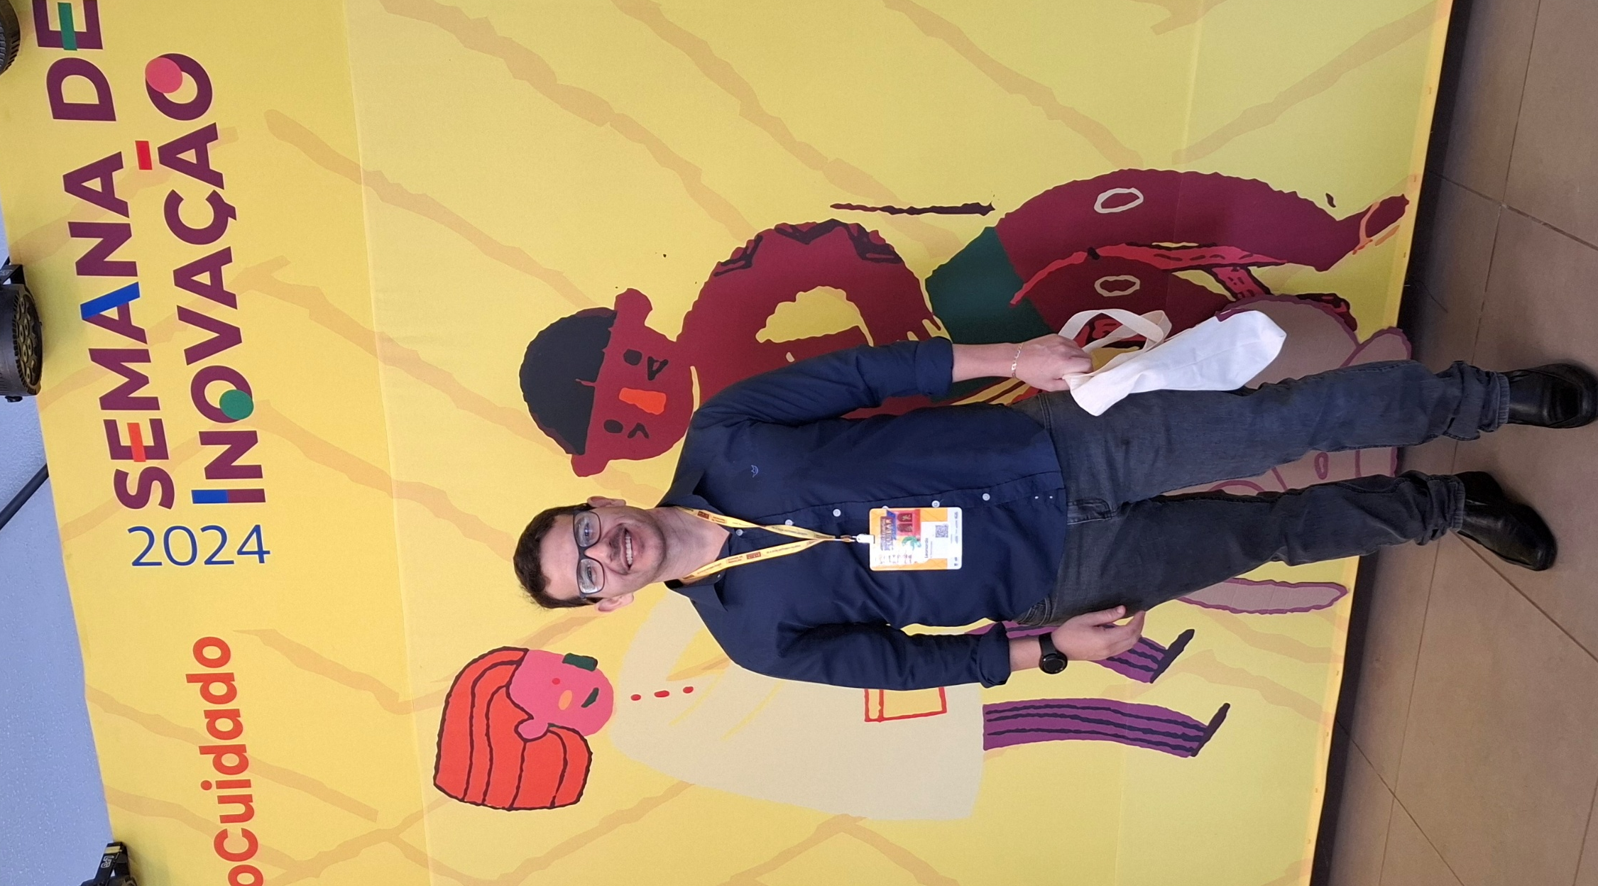
Leonardo Vieira Guimarães
Formação
Mestrado Profissional em Modelagem Computacional e Sistemas
Especialização em Matemática e Estátistica
Bacharel em Engenharia da Computação
Licenciatura em Matemática

Slide 6

Leonardo Vieira Guimarães
Experiência Profissional:
Técnico de Manutenção Informática
Atualmente atua no Núcleo de Inovação e Modernização (NIM), realizando projetos de implementação, análise de dados e suporte ao sistema de gestão do Instituto Mineiro de Agropecuária - IMA .
Notes:
Docente

Slide 7

Leonardo Vieira Guimarães
Experiência Profissional:
Docente
Escola Municipal (2010) – Professor de Matemática.
Notes:
Docente

Slide 8
Leonardo Vieira Guimarães
Experiência Profissional:
Docente
IFNMG (2017 - 2019):
Técnico em Informática para Internet.
Programador de Dispositivos Móveis (EAD).
Notes:
Docente

Slide 9

Leonardo Vieira Guimarães
Experiência Profissional:
Docente
FADENORTE (2019 - 2020):
Estatística,
Matemática Financeira,
Projeto Integrador II, IV e V,
Inovação e Gestão Tecnológica,
Gestão Financeira e Produção de Custos.
Notes:
Docente

Slide 10

Leonardo Vieira Guimarães
Experiência Profissional:
Docente
UNIASSELVI (2022 – 2024)
Sistemas para Internet,
Gestão de Finanças,
Matemática,
Análise e Desenvolvimento de Sistemas.
Notes:
Docente

Slide 11

Leonardo Vieira Guimarães
Experiência Profissional:
Docente
Vitru (2023 - 2024): Professor Autor e Conteudista
Programação Backend II com Banco de Dados.
Programação Orientado a Objetos
Notes:
Docente

Slide 12

Leonardo Vieira Guimarães
Experiência Profissional:
Docente
Centro Universitário Newton Paiva (2024):
Banco de Dados,
Arquitetura Web
Notes:
Docente

Slide 13



Leonardo Vieira Guimarães
Portifólio
GitHub
https://leoproti.com.br
https://github.com/LeonardoVieiraGuimaraes
Notes:
Docente

Slide 14

ESTUDANTES

Slide 15
Teoria dos Grafos
Ementa:
Introdução a Internet e suas Tecnologias,
Introdução ao HTML,
Introdução ao CSS,
Criando Layouts Responsivos,
Introdução ao Javascript e ao DOM (Document Object Model)

Slide 16

NOME DA DISCIPLINA
Plano de Ensino:
O que você encontra neste documento?
Ementa e objetivos
Datas avaliativas
Distribuição de pontos
Referências bibliográficas
Notes:
- Sugestão: Trazer print do plano de ensino por data ou abrir no PC
- Sempre chamar de plano de ensino e não de cronograma
- O aluno precisa saber o que está programado para cada dia de aula durante o semestre
- Informar já as datas de provas e momentos que terão atividades avaliativas (lembrando as datas limites para lançamento de notas no sistema)

Slide 17
Teoria dos Grafos
Ementa:
1. Introdução a Internet e suas tecnologias
Arquitetura das aplicações web
Principais Tecnologias da Web
Ambiente de desenvolvimento e Estudo de caso

Slide 18
Teoria dos Grafos
Ementa:
Introdução ao HTML
Conceitos da linguagem HTML
Principais TAG’s HTML
Solução de problemas nas páginas HTML

Slide 19
Teoria dos Grafos
Ementa:
Introdução ao CSS
A sintaxe do CSS
Seletores CSS
Solução de problemas nas folhas de estilo

Slide 20
Teoria dos Grafos
Ementa:
Criando Layouts Responsivos
Introdução ao Flexbox
CSS Grid
Layouts Responsivos

Slide 21
Teoria dos Grafos
Ementa:
Introdução ao JavaScript e ao DOM (Document Object Model)
Sintaxe do JavaScript
DOM (Document Object Model)
Harmony, ES6, ES2015

Slide 22
Teoria dos Grafos
Ementa:
Fundamentos de React
Introdução ao React
Renderização da UI com React
Estudo de caso: Criando uma aplicação React

Slide 23
Teoria dos Grafos
Ementa:
Aplicações Dinâmicas com React
Gerenciamento de estado
Eventos de ciclo de vida
Navegação entre telas

Slide 24
Teoria dos Grafos
Ementa:
Desenvolvimento profissional
Bibliotecas de componentes React
Testes unitários automatizados em React
Hospedagem da aplicação

Slide 25
Teoria dos Grafos
Objetivo Geral:
Capacitar o aluno na criação de sites e aplicativos para a Web de alta qualidade, atendendo as necessidades das empresas e gerando experiências impressionantes nos usuários.

Slide 26
Teoria dos Grafos
Objetivos Específicos:
Conhecer a arquitetura das aplicações Web.
Construir sites responsivos usando CSS, Flexbox e CSS Grid.
Desenvolver sites interativos e aplicativos Web com interface rica (RIA) usando JavaScript e HTML.
Conectar um aplicativo Web a um back-end para armazenamento e recuperação de informações.
Aplicar os principais frameworks do mercado.

Slide 27
Teoria dos Grafos
Datas Avaliativas:
Avaliação | Aplicação | Lançamento
AV1 | 24/04 | 10/05
AV2 | 26/06 | 20/06
AVS | 30/06 | 11/07
AVE | 03/07 | 11/07

Slide 28
Teoria dos Grafos
Distribuição de Pontos:
AVALIAÇÃO | Atividades | Prova | PONTUAÇÃO
AV1 | 4 x 2,5 = 10 | 30 | 40
AV2 | 2 x 2,5 + 1 x 15 = 20 | 40 | 60
AVE |  | 100 | 100
Sendo necessária a Avaliação Especial (AE), será considerada a nota 60 em 100 para aprovação.
AE = Nota única

Slide 29




Teoria dos Grafos
Referências:

Slide 30




Teoria dos Grafos
Referências:

Slide 31




Teoria dos Grafos
Referências:

Slide 32




Teoria dos Grafos
Referências:

Slide 33




Teoria dos Grafos
Referências:

Slide 34




Teoria dos Grafos
Referências:

Slide 35
Teoria dos Grafos
Referências:
Como funcionam as aplicações web. Disponível em https://www.devmedia.com.br/como-funcionam-as-aplicacoes-web/25888 . Acesso em 22 fev. 2022.
Como instalar o Node.js, NPM e o React no Windows. Disponível em https://www.devmedia.com.br/como-instalar-o-node-js-npm-e-o-react-no-windows/40329 . Acesso em: 02 fev. 2022.
Developer Mozilla: Tecnologias para desenvolvedores web. Disponível em https://developer.mozilla.org/pt-BR/docs/Web . Acesso em: 06 ago. 2024.
Documentação do React. Disponível em https://pt-br.reactjs.org/docs/getting-started.html . Acesso em: 06 ago. 2024.
HTML básico - códigos HTML. Disponível em https://www.devmedia.com.br/html-basico-codigos-html/16596 . Acesso em: 10 fev. 2022.
Primeiros passos no HTML5, JavaScript e CSS3. Disponível em https://www.devmedia.com.br/primeiros-passos-no-html5-javascript-e-css3/25647 . Acesso em: 22 fev. 2022.

Slide 36

EXPECTATIVA QUANTO A DISCIPLINA?

Slide 37

DÚVIDAS?

Slide 38

SEJAM BEM VINDOS

